Slide 1
SPECIALITE
SCIENCES
INGENIEUR
de L’

Slide 2
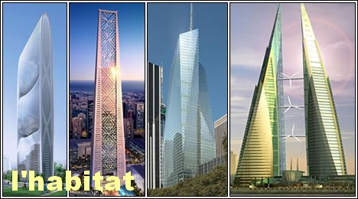
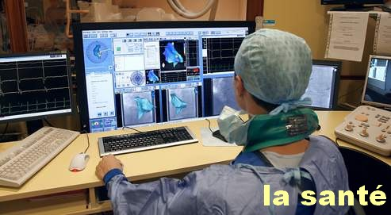
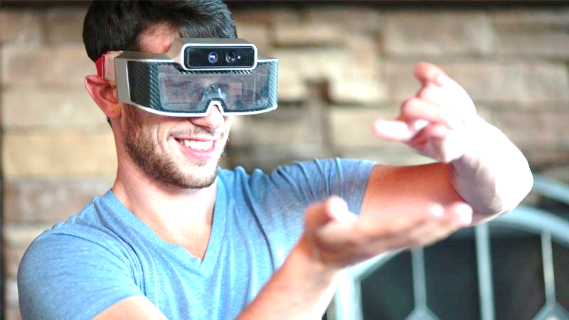
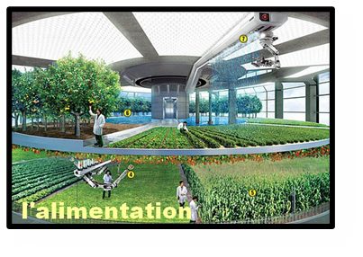
LES SCIENCES DE L’INGENIEUR POURQUOI ?
Apporter des solutions innovantes et concrètes…
aux défis sociétaux d’aujourd’hui et de demain
L’information

Slide 3
LES SCIENCES DE L’INGENIEUR COMMENT ?
En mixant la THEORIE… et la PRATIQUE
ANALYSE DU BESOIN…
VALIDATION
MODELISATION NUMERIQUE
OBSERVATIONS…
Simulation
Analyse
La démarche scientifique appliquée à l’ingénierie
Modélisation
Expérimentation
Observation de l’existant
Innovation
?
Hypothèses

Slide 4
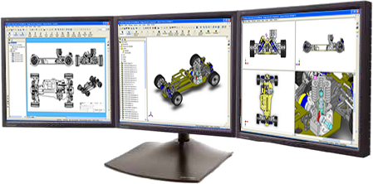
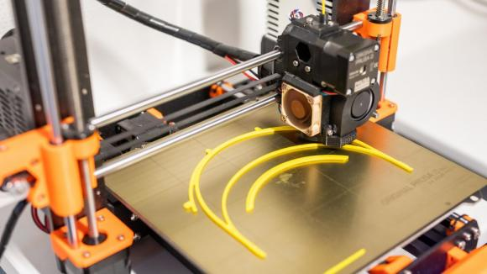
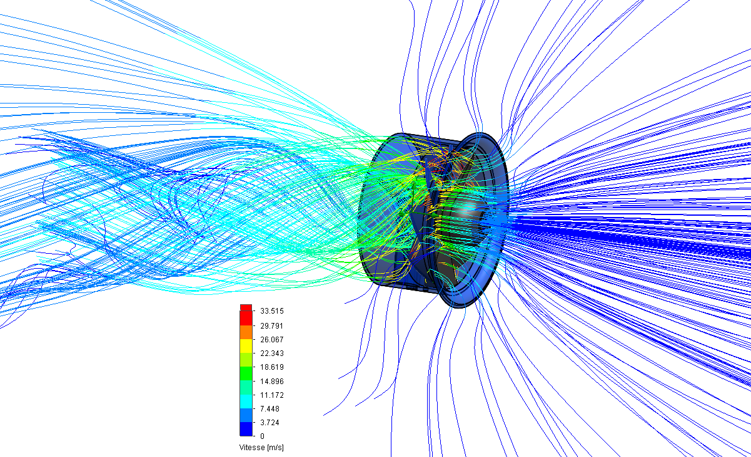
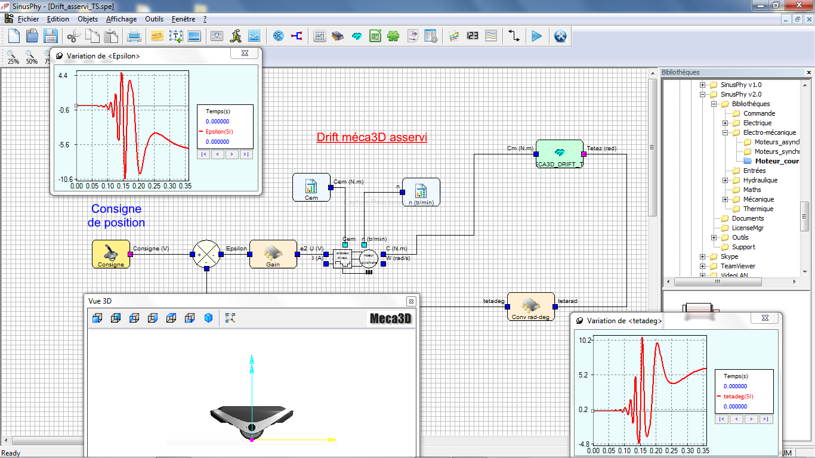
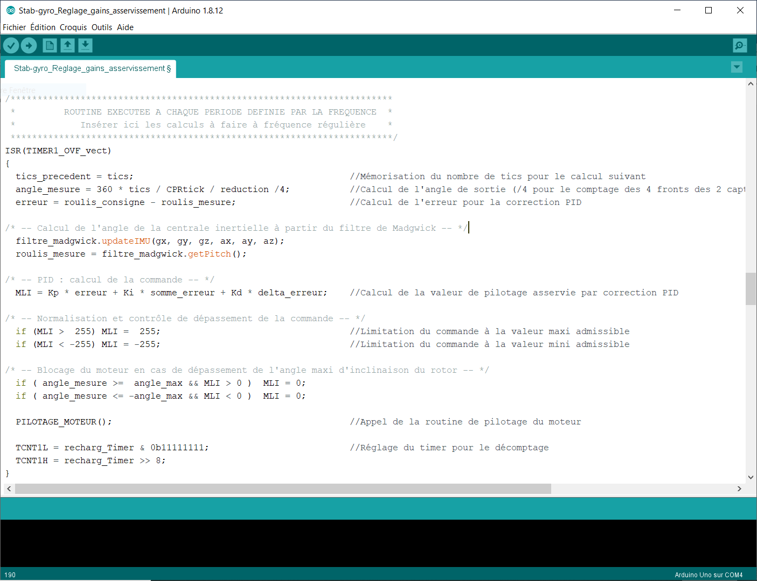
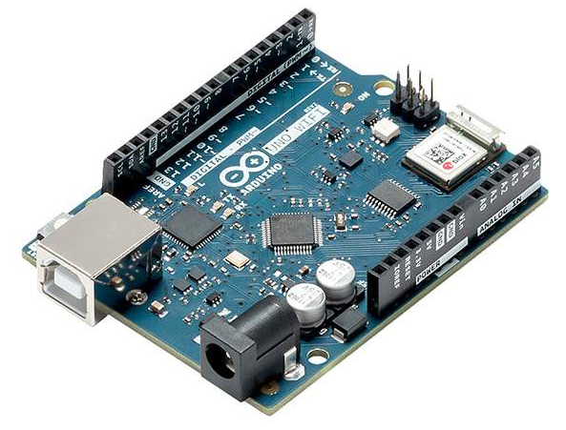
LES SCIENCES DE L’INGENIEUR : DES ACTIVITES
De la théorie vers la pratique…
Modélisation & impression 3D
Analyse fonctionnelle & structurelle
Calculs
Simulations
Modélisation multiphysique
Expérimentations
Programmation µC

Slide 5
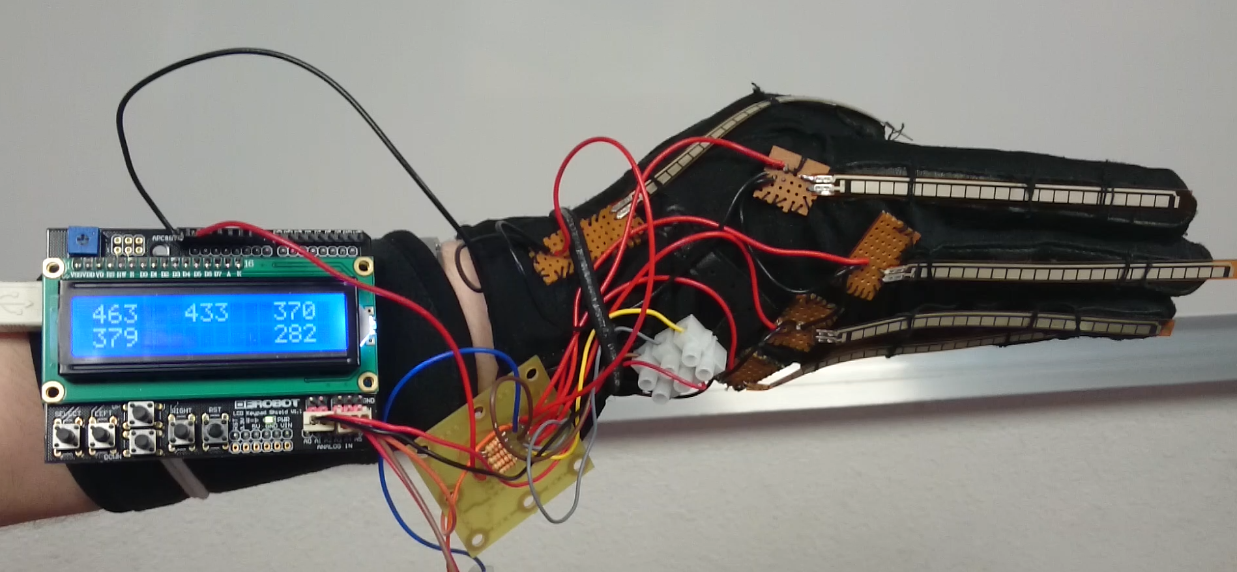
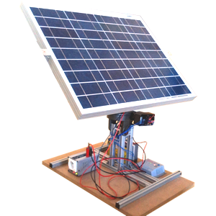
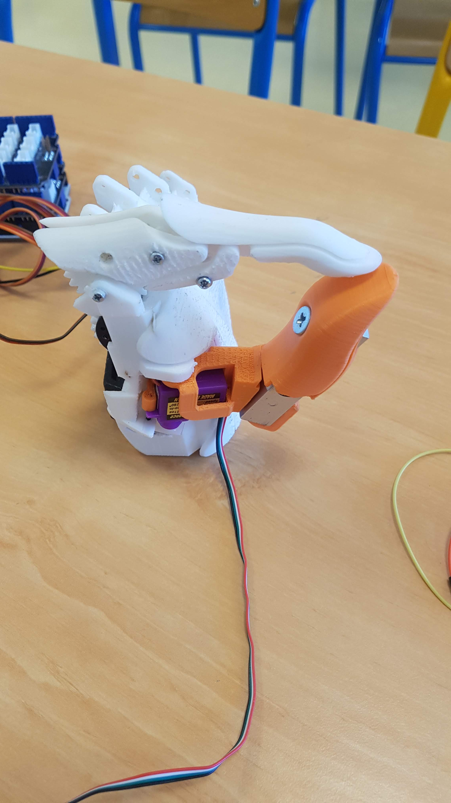
LES SCIENCES DE L’INGENIEUR : des PROJETS innovants
Au cours de la classe de première, un projet de 12 h
En classe terminale, un projet de 48 h
Nouvelles technologies
Les élèves disposent d’outils de prototypage accessibles dans le Fablab
Assistance à la personne
Développement durable…
Ce projet sert de support aux élèves qui choisissent les sciences de l’ingénieur pour soutenir l’épreuve orale terminale.

Slide 6
LES SCIENCES DE L’INGENIEUR : POUR QUI ?
La spécialité
Vous êtes curieux de « comment c’est fait ? » , « comment ça marche ? », « est-ce que c’est efficace ? »
vous êtes persuadées que les femmes ont beaucoup à apporter au monde scientifique et technique,
SI
vous souhaitez donner du sens à votre apprentissage,
vous êtes friand de théories et d’applications scientifiques,
c’est fait pour vous
vous envisagez des études dans l’enseignement supérieur scientifique ou technique.

Slide 7
LES SCIENCES DE L’INGENIEUR : LES EPREUVES AU BAC ?
4h en première
6h* en terminale
1
Épreuve d’EC
de première
* +2h de sciences physiques enseignées par un professeur de physique-chimie.
Pour les élèves qui abandonnent la spécialité en Terminale
3
2
Épreuve terminale
1
1
3
Grand Oral
Possibilité de prendre appui sur le projet de Terminale

Slide 8
LES SCIENCES DE L’INGENIEUR : APRES LE BAC ?
Nécessité de poursuivre des études dans l’enseignement supérieur
Classes préparatoires aux grandes écoles (PCSI, MPSI, PTSI…)
Licences, Masters à l’université
DUT (Diplôme Universitaire Technologique) & licence professionnelle
BTS (Brevet de Technicien Supérieur)

Slide 9
N’hésitez pas et venez à la rencontre des élèves et professeurs…
lors de la journée
Portes Ouvertes
SPECIALITE
SCIENCES
Labos SI M 105
INGENIEUR
de L’
ou demandez des informations :
si.lachenal@gmail.com

